Slide 1

Современные виды цветочного оформления объектов озеленения

Slide 2
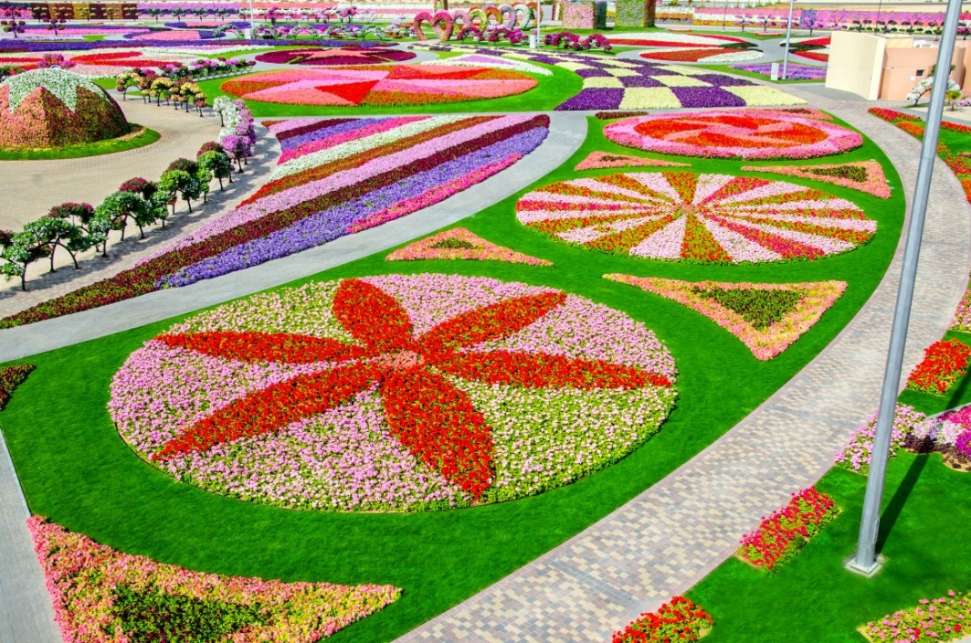
Орнаментальный цветник.
Цветни́к — участок (ограниченная территория), на котором выращивают декоративные растения. Чаще всего это травянистые цветковые растения, но могут присутствовать также кустарники и небольшие деревья.

Slide 3
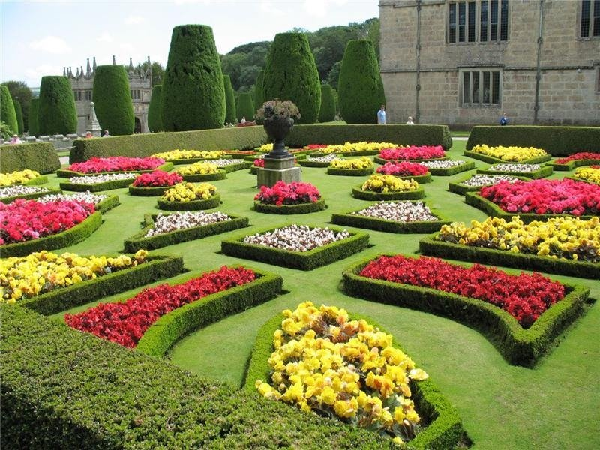
Цветники используют для украшения садов, парков, а также пространства перед входом в здание. В качестве фона для красивоцветущих или других выделяющихся декоративных растений в цветниках нередко используют газон.

Slide 4
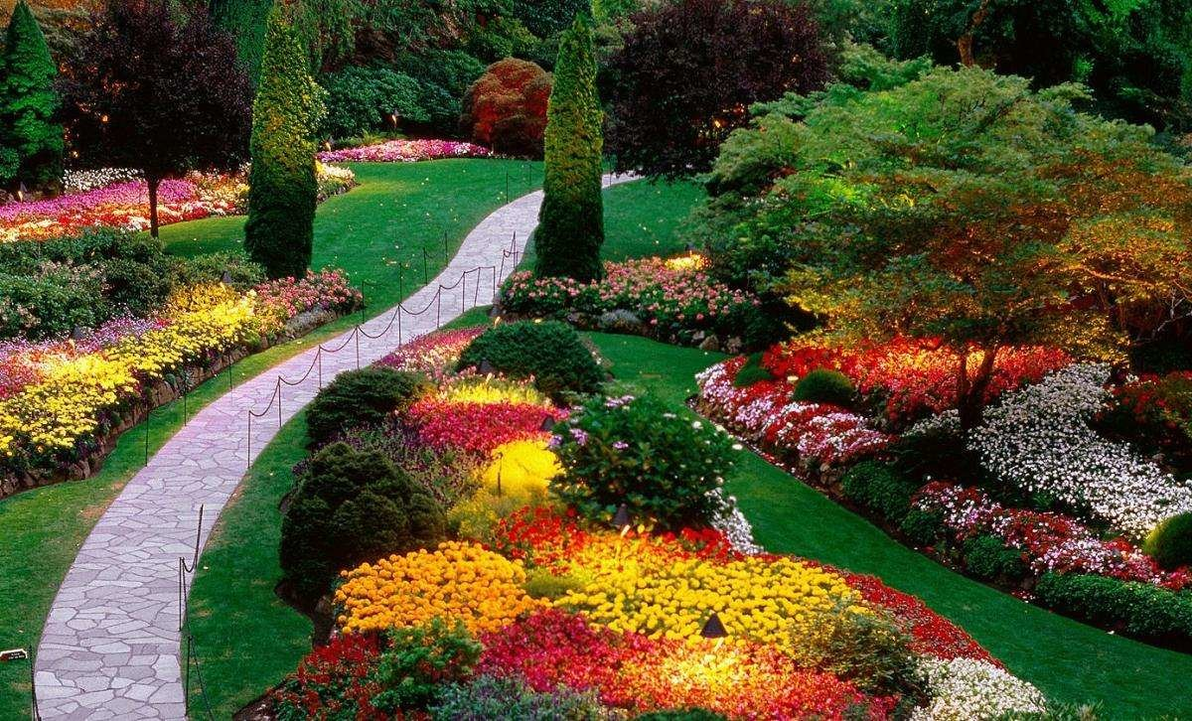
Растения для цветников подбирают таким образом, чтобы их цветки и вегетативные органы гармонировали друг с другом по окраске, форме и размерам, а сами растения — по срокам развития, времени и продолжительности цветения. В зависимости от растительного состава, характера участка, его геометрии и других факторов выделяют несколько типов цветников

Slide 5
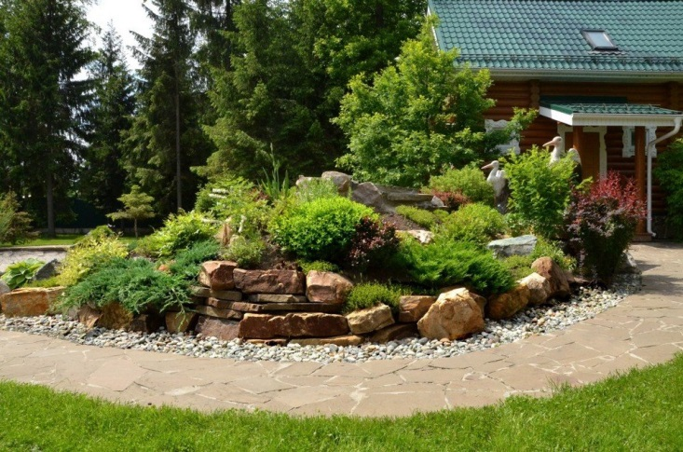
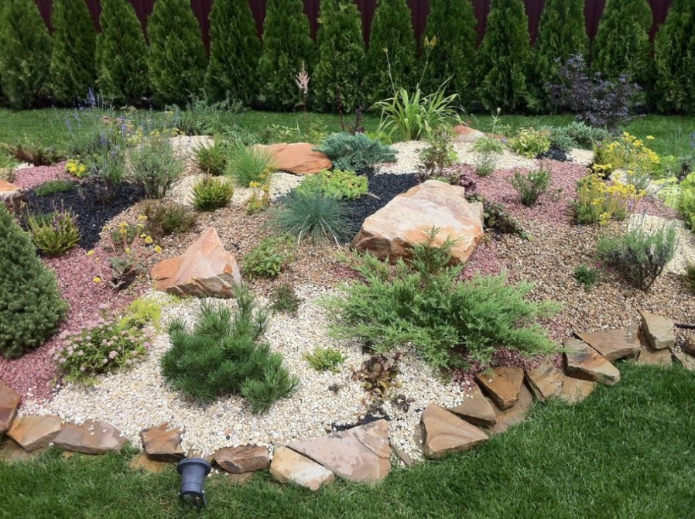
Альпийская горка
Альпи́йская го́рка, или альпина́рий — участок, на котором выращивают растения, характерные для альпийского и субальпийского пояса, а также растения-литофиты. Обычно в середине альпийской горки устанавливают крупный камень, символизирующий горную вершину, вокруг размещают камни меньшего размера, между ними высаживают растения. Нередко для альпийских горок используют не только горные, но и другие растения, похожие на горные.

Slide 6
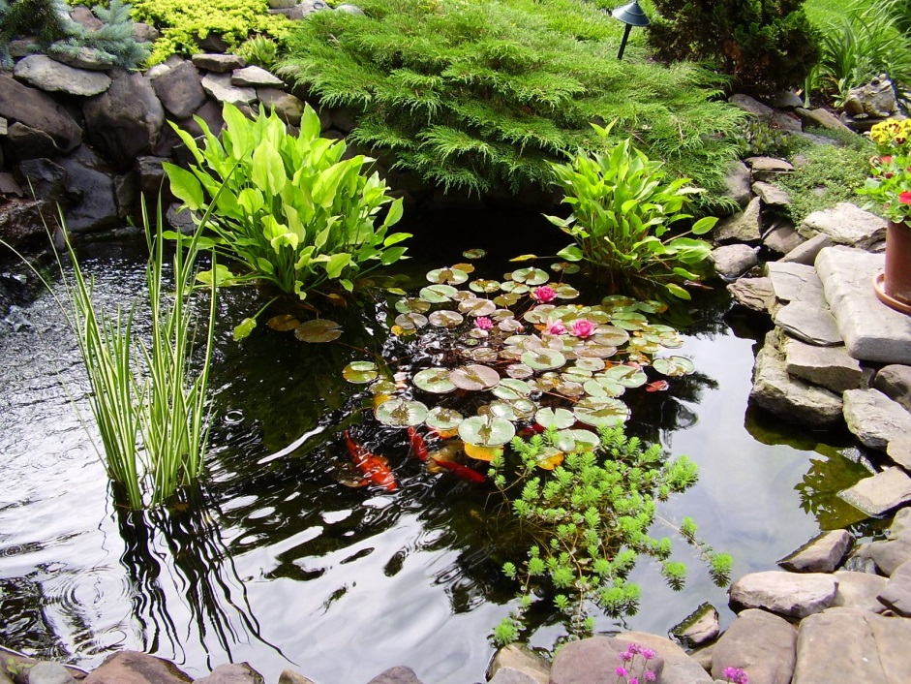
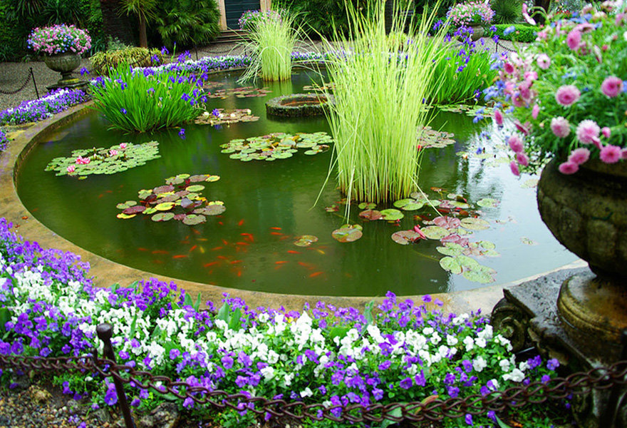
Водный цветник
Во́дный цветни́к — участок с водоёмом. Обычно состоит из обрамлённого камнями небольшого водоёма, в котором растут водные растения, а также из прибрежных растений, подходящей к водоёму дорожки и скамейки.

Slide 7
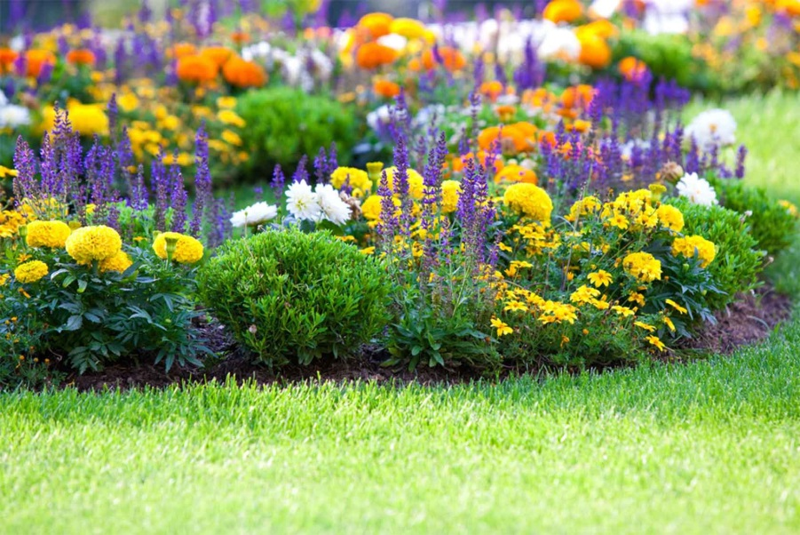
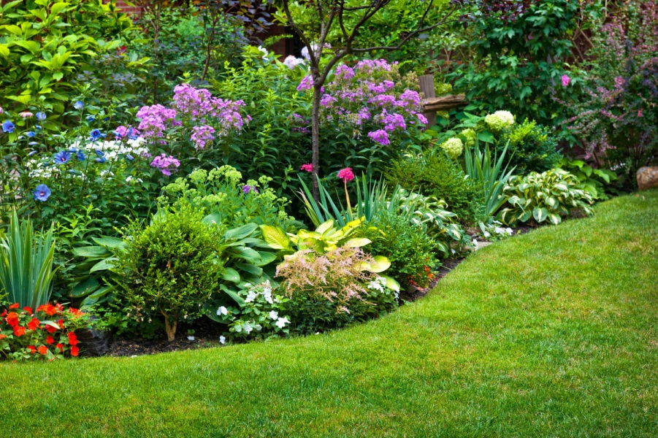
Миксбордер
Миксбо́рдер (от англ. mix — «смешивать» и border — «граница») — вытянутый цветник, в котором растения подбираются таким образом, чтобы цветник выглядел декоративно большую часть года. В миксбордере присутствуют как древесные растения, так и травянистые. Если миксбордер с одной стороны ограничен дорогой (дорожкой), а с другой — стеной (изгородью), низкорослые растения сажают вдоль дороги, а самые высокие — вдоль стены (самыми высокими могут быть также лианы, обвивающие стену); растения в центре имеют промежуточную высоту. Считается, что ширина миксбордера не должна более чем в полтора раза превышать высоту самого высокого растения.

Slide 8
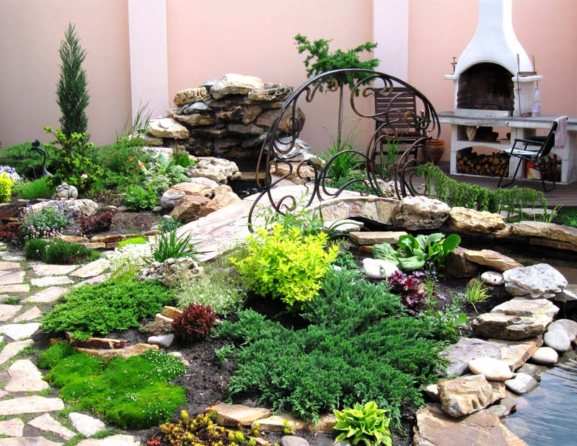
Рока́рий
Рока́рий (каменистый сад, каменистая горка) — участок, значительную долю поверхности которого занимают относительно крупные камни. В рокарии выращивают низкорослые растения: кустарнички (особенно из семейства Вересковые), стелющиеся растения, подушковидные растения. Используют обычно только одну породу камня. Камни укладывают или параллельными линиями, или в естественном («хаотичном») стиле.

Slide 9
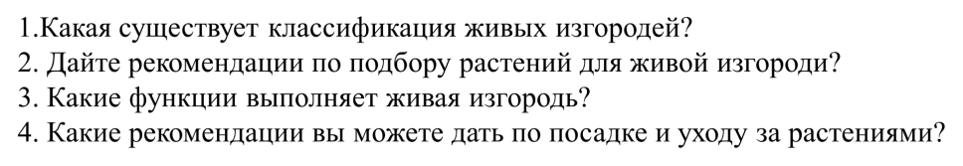
Вопросы для самоконтроля
1.Приведите примеры современного оформления объектов озеленения.
2.В чем особенности каждого из них?
3.Какие виды цветников подходят для создания цветника в ландшафтном стиле?
4.Какие виды цветников подходят для создания цветника в регулярном стиле?

Slide 10
Литература
1. Горбатова, В.И.Основы садово-паркового искусства: образования / Ермолович Е.Л., Авксентьева Е.Ю. - М. : АкадемияУчебник для студ. учреждений сред. проф. образования / 3-е изд. стер. - М.: Академия, 2019. - 208 с.
2. Гостев, В.Ф. Проектирование садов и парков: Учебник / Юскевич Н.Н.- 5-е изд., стер. - СПб.: Лань, 2018. - 344 с.
3. Курицына, Т.А.Озеленение и благоустройство различных территорий : Учебник для студ. учреждений сред. проф., 2017. - 240 с.

Slide 11
Спасибо за внимание

